Slide 1

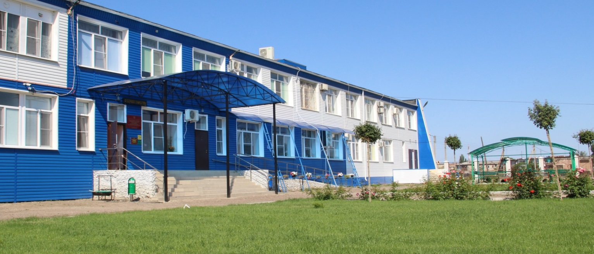
Министерство социального развития и труда Астраханской области
ГАУСО АО «Дом – интернат, предназначенный для граждан, имеющих психические расстройства, «Забота».

Slide 2
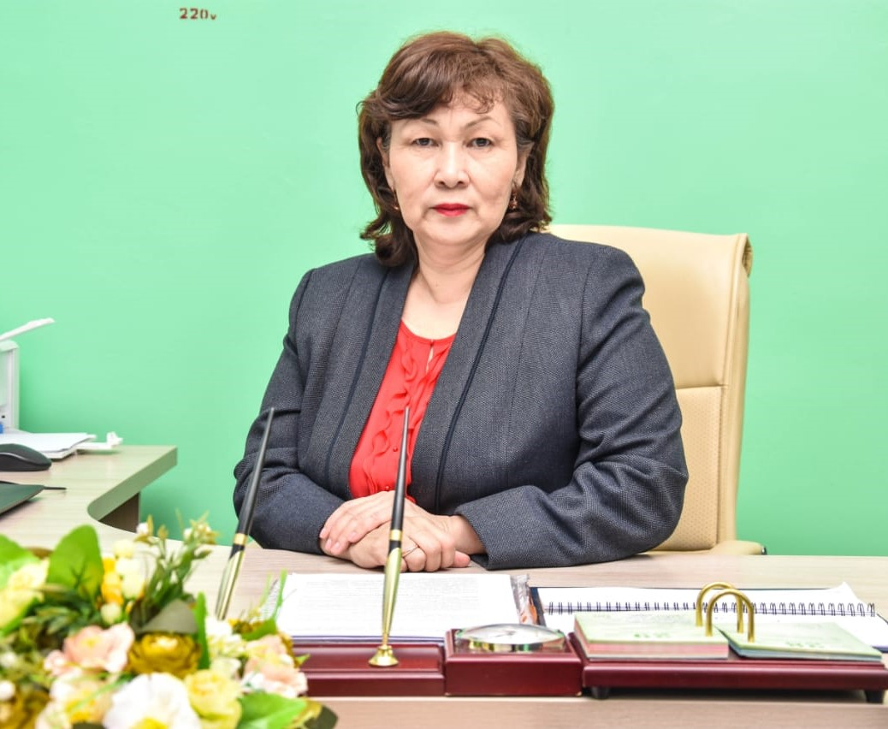
Директор ГАУСО АО Дом – интернат «Забота" Оксана Германовна Кушалакова «Наш Дом- интернат -единственное в Астраханской области учреждение социального обслуживания, предоставляющее услуги пожилым гражданам, страдающим хроническими психическими заболеваниями. Мы призваны помочь людям, попавшим в трудную жизненную ситуацию в силу различных обстоятельств: престарелым, не создавшим семьи, потерявшим близких, имеющим родственников, но утратившим с ними связь, а также тем, кто не может жить с родными вследствие заболевания»

Slide 3
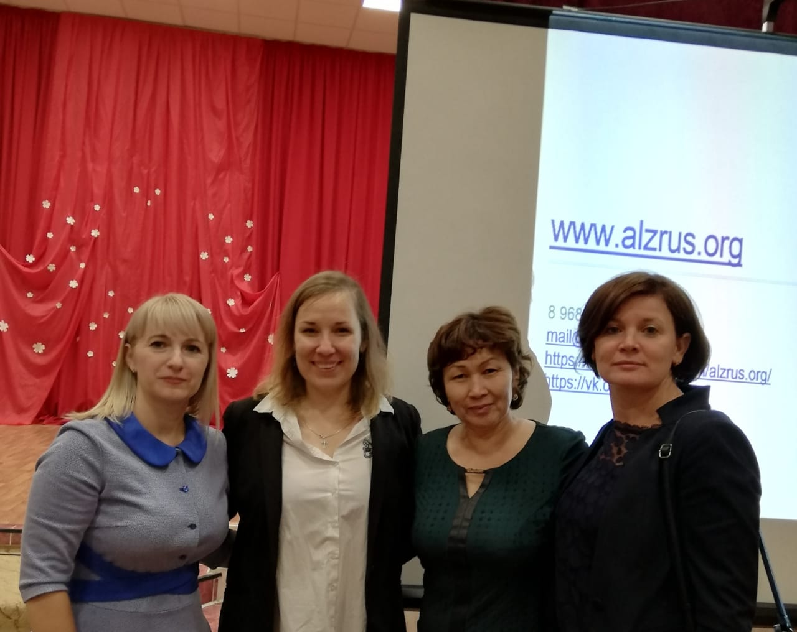
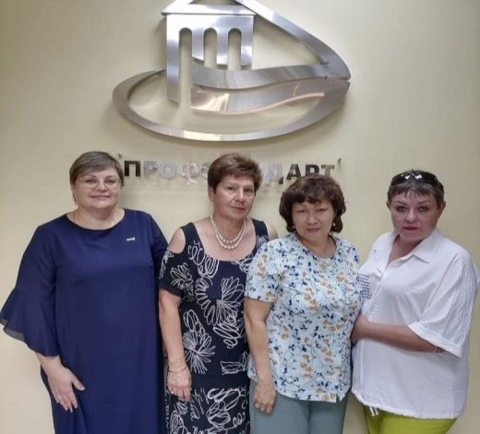
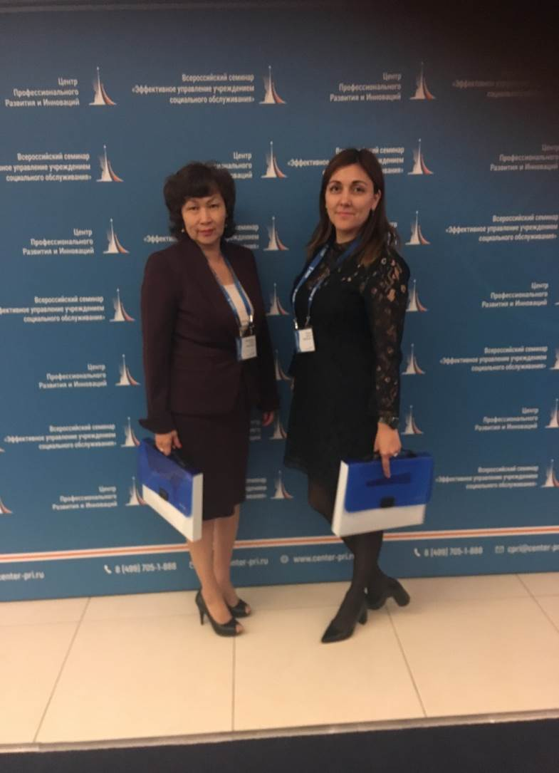
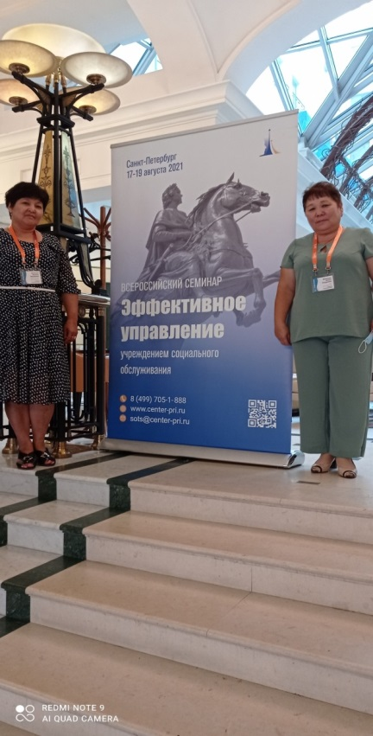

Обучение – путь к развитию
В учреждении работают грамотные специалисты, преданные своему делу. В целях совершенствования социального обслуживания мы стремимся постоянно повышать квалификацию, посещаем конференции, принимаем участие во всероссийских семинарах, посвященных вопросам внедрения системы долговременного ухода за пожилыми и инвалидами, где рассматриваются опыты других регионов по стационарзамещающим технологиям, создания комплексной системы реабилитации и абилитации инвалидов, организации доступной среды для маломобильных групп населения.

Slide 4
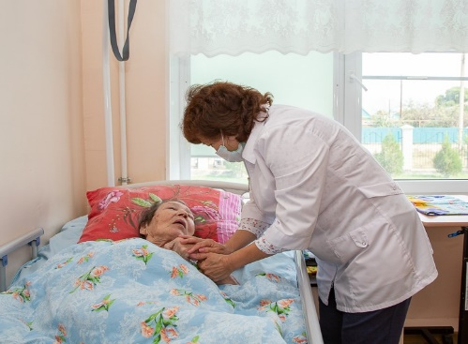
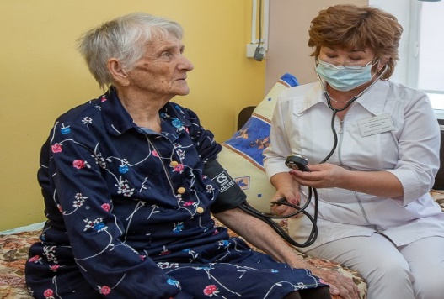
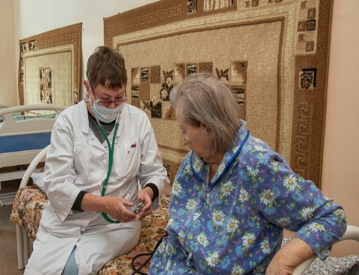
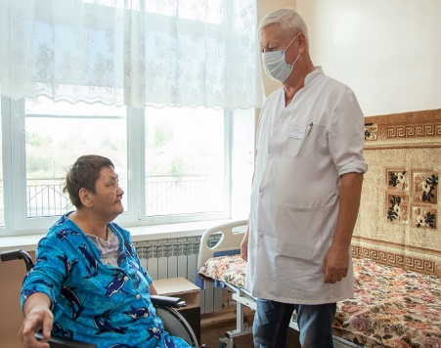
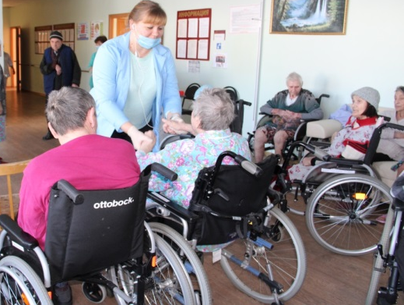
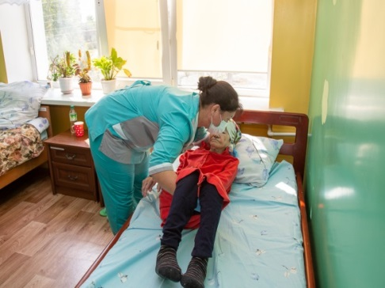
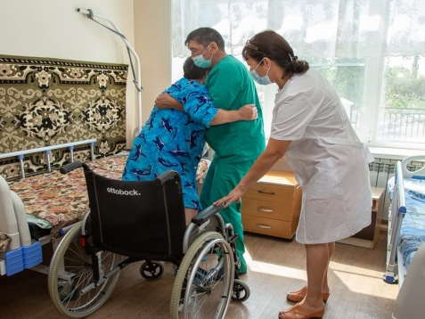
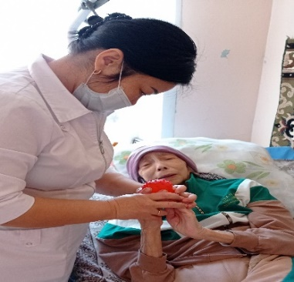
«Работа, которую мы делаем, исцеляет боли»
У. Шекспир

Slide 5
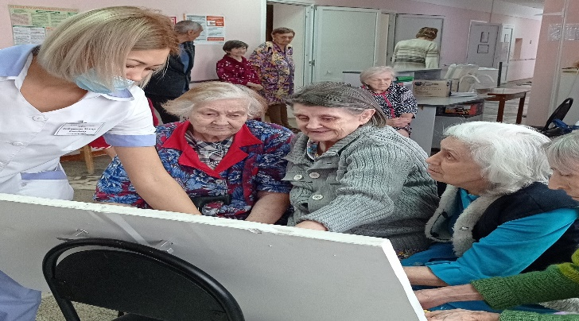
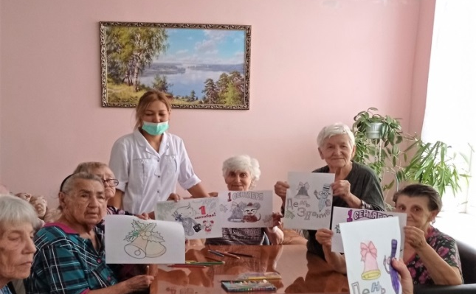
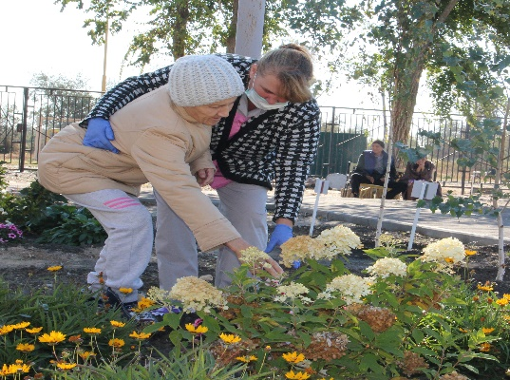
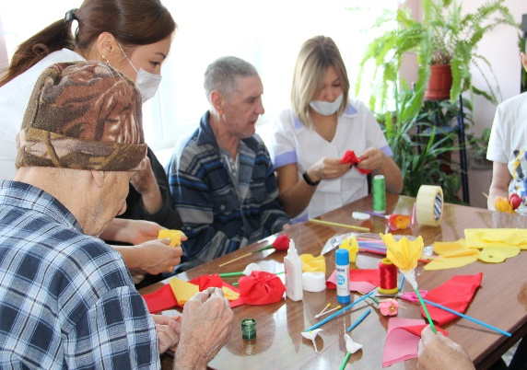
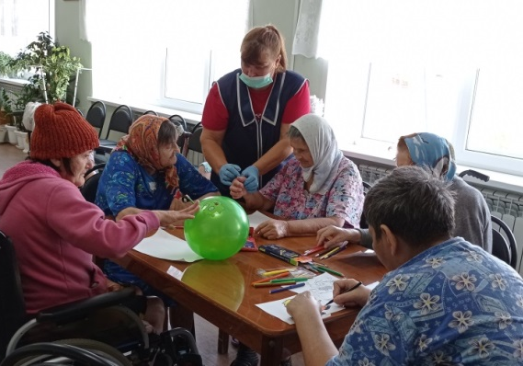
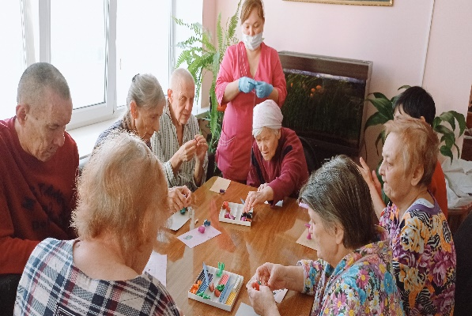
Важно прибавить не только годы к жизни, но и жизнь к годам

Slide 6
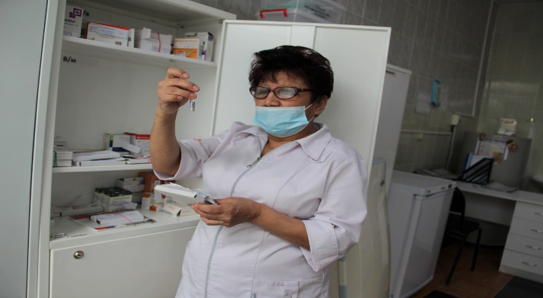

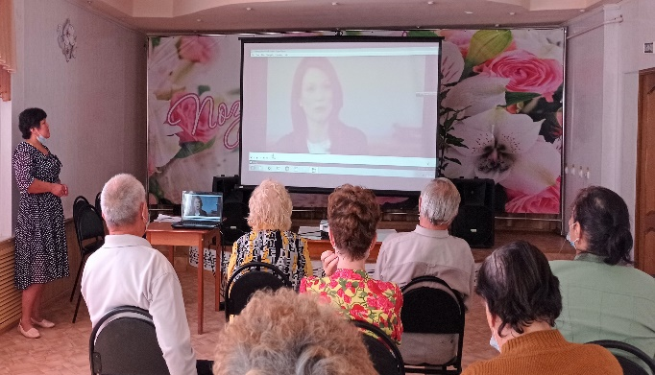
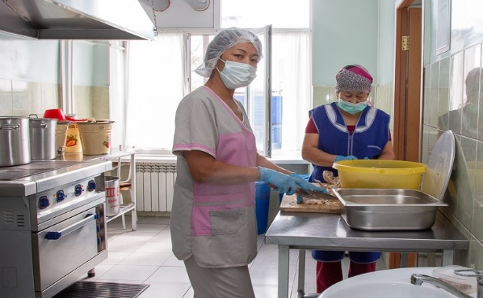
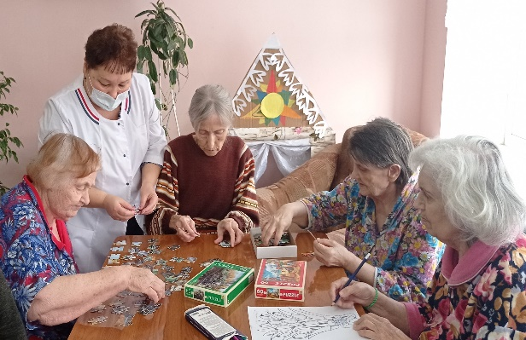
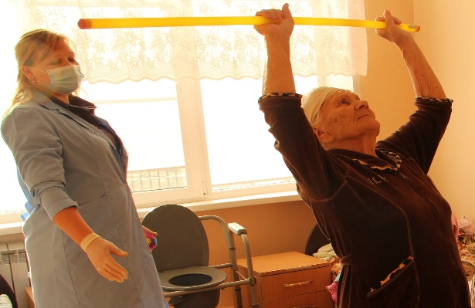
Люди, которые каждый день приходят на помощь, становятся неотъемлемой частью жизни тех, кто в этом нуждается

Slide 7
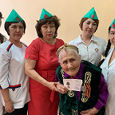
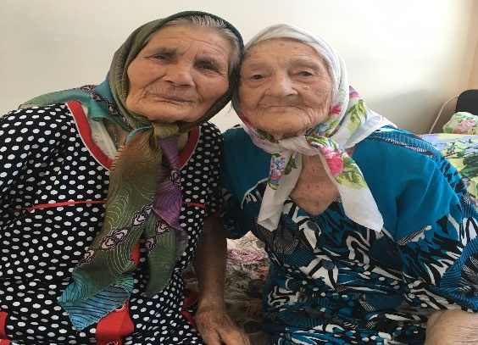
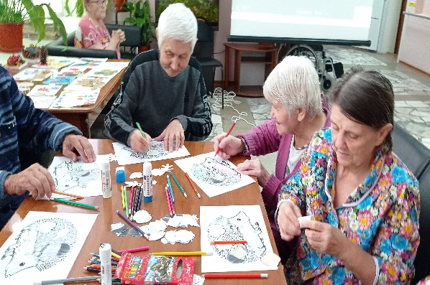
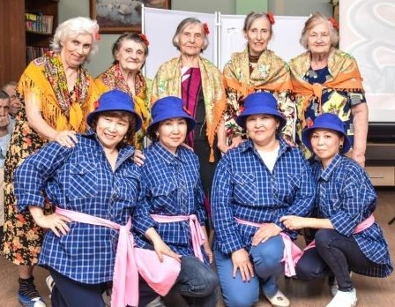
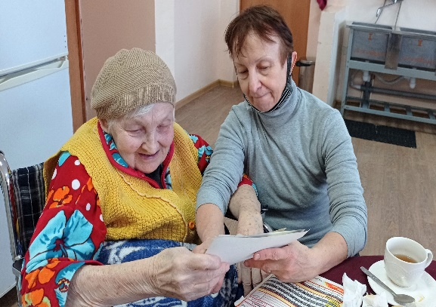
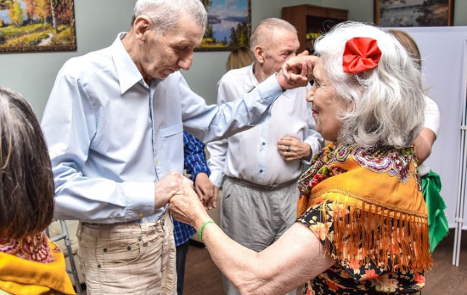
Территория активного долголетия

Slide 8

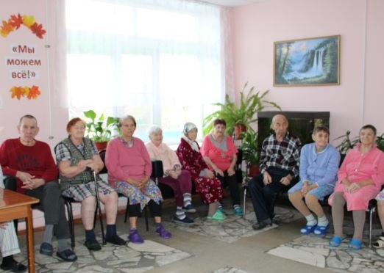
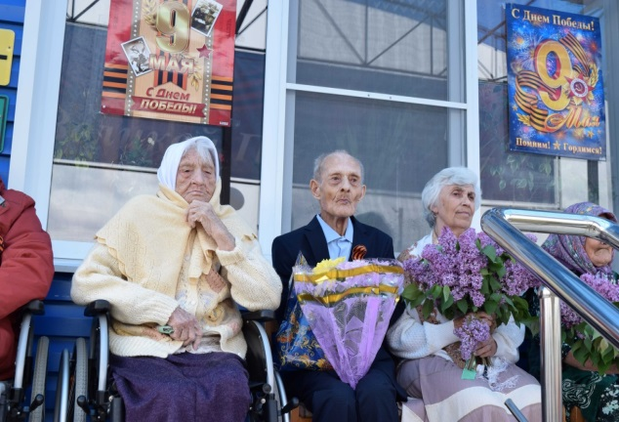
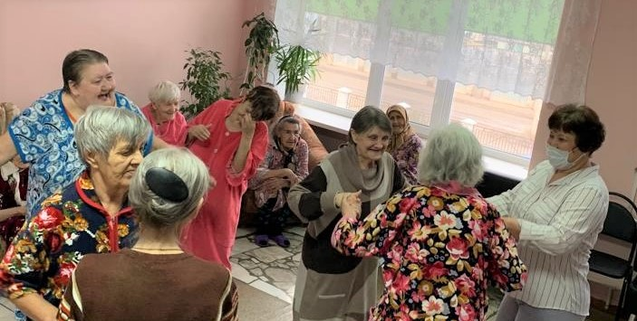
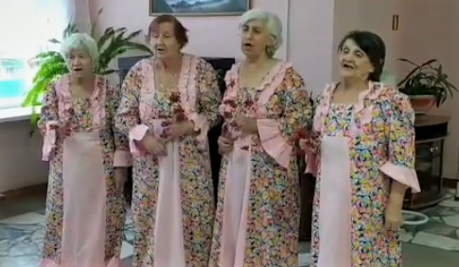
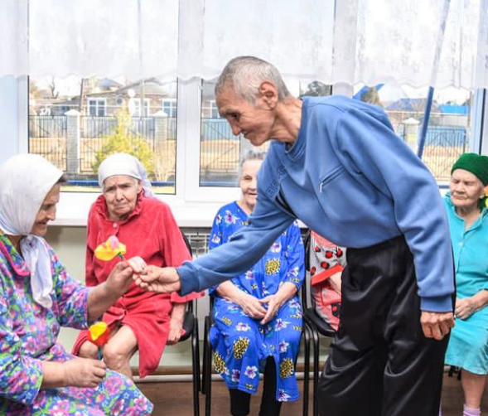
Территория активного долголетия

Slide 9
Проект «Деменция: пути преодоления»
Цели проекта:
Ранее выявление и профилактика
когнитивных нарушений у пожилых
Организация доступной,
долговременной, качественной социально-медицинской помощи пожилым гражданам
с психическими расстройствами
Повышение
независимости людей пожилого и старческого возраста путём
сохранения на возможном уровне когнитивных процессов
Организация формы социальной
работы, предусматривающая внедрение инновационных методов работы с пожилыми в рамках межведомственного
сотрудничества

Slide 10
Проект «Деменция: пути преодоления»
задачи проекта:
Своевременная диагностика населения 60+ для раннего выявления когнитивных нарушений у пожилых
Создание консультативно- координационного центра по работе
с пожилыми
Формирование банка данных о потребностях в медицинской, социальной помощи лиц
Внедрение системы долговременной помощи больным с деменцией

Slide 11
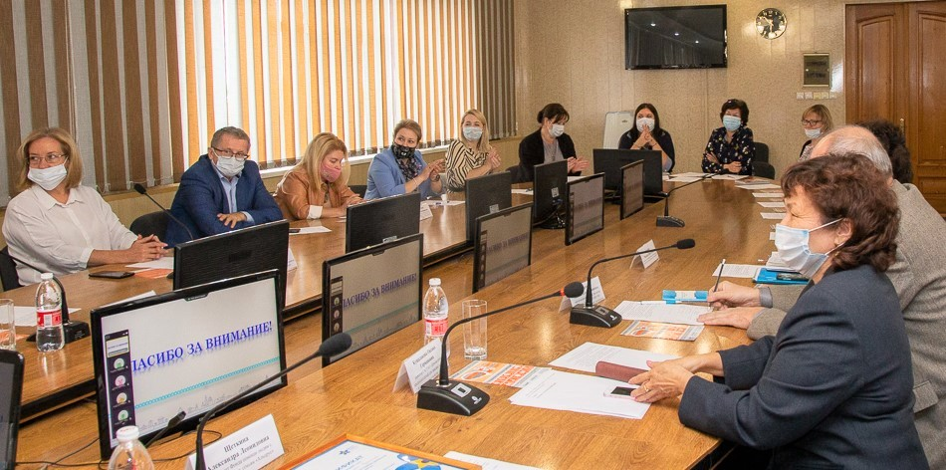
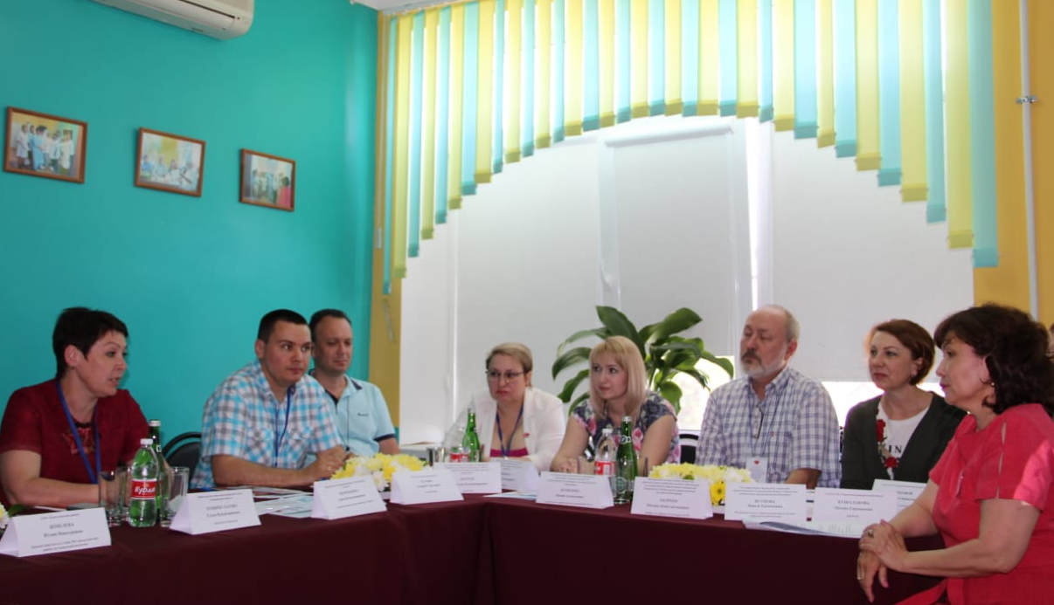
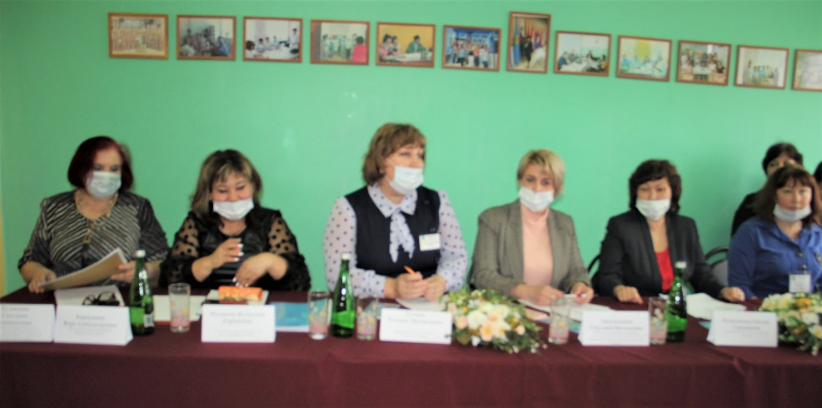
Проект «Деменция: пути преодоления»

Slide 12
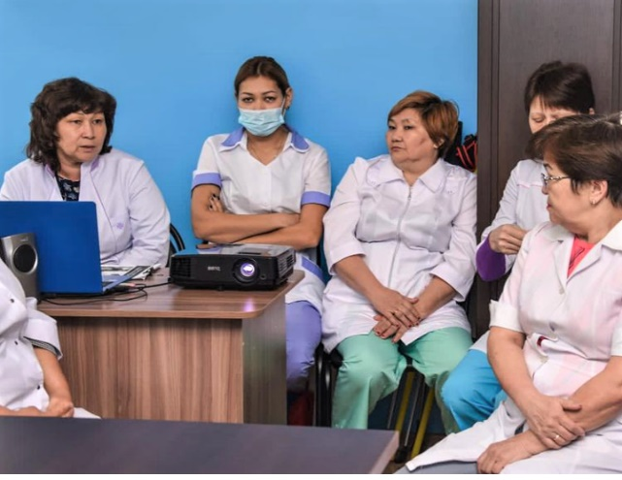
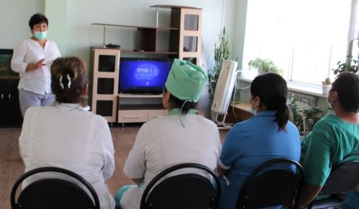
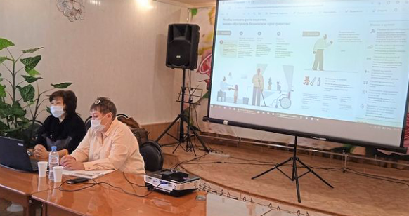
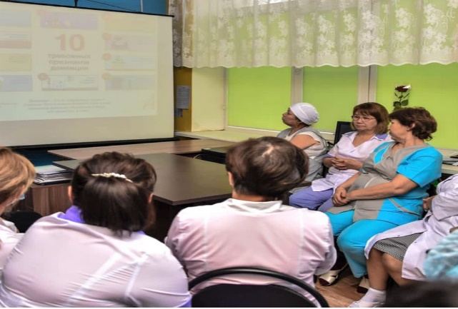
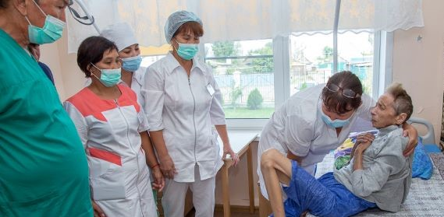
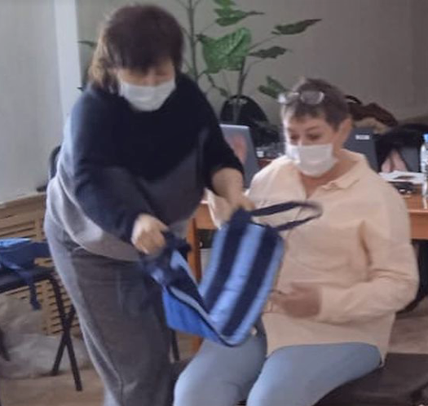
Занятия Школы ухода «Забота»

Slide 13
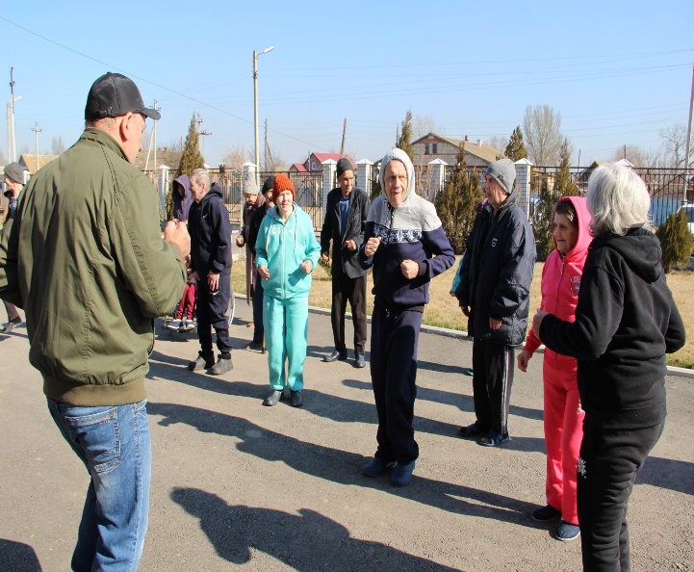
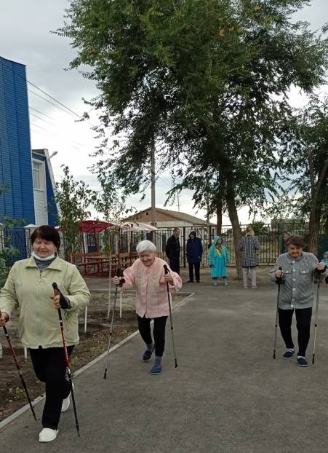
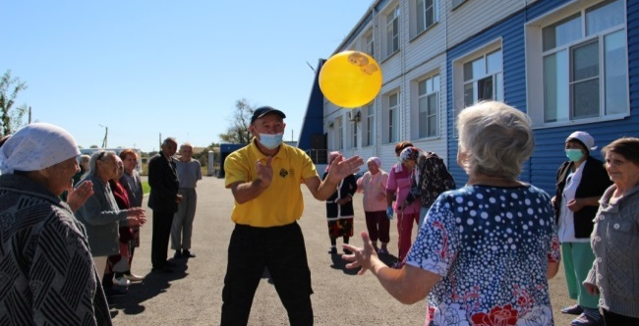
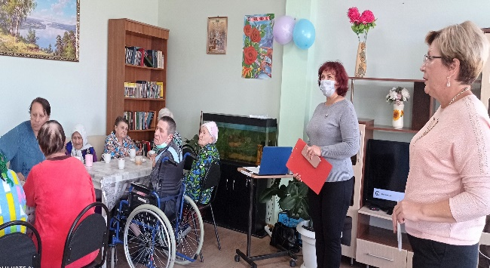
Серебряное волонтерство
Помогая другим ,продлевая своё активное долголетие, добровольцы старшего возраста смогут самореализовываться, делиться своим жизненным и профессиональным опытом
Быть полезным для окружающих, делая доброе и нужное дело, можно в любом возрасте

Slide 14
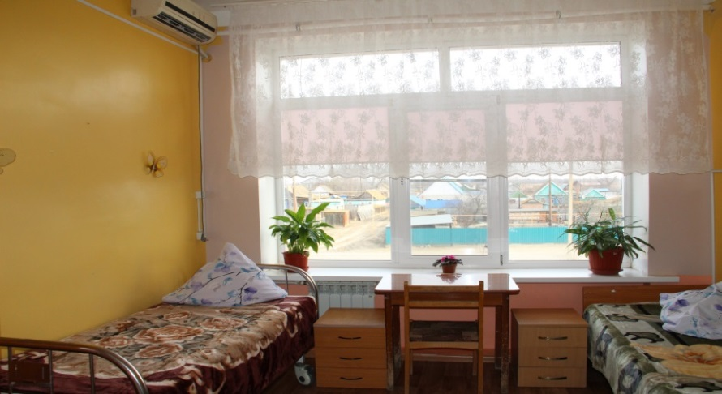

Стационарозаменяющая технология «Передышка»
На базе нашего дома-интерната развивается стационарзамещающая технология «Передышка», которая позволяет родственникам временно размещать без процедуры признания нуждающимся. Оформление на временное стационарное обслуживание дает возможность родственникам, осуществляющим уход за членом семьи , нуждающемуся в посторонней помощи , временно разместить их на период отпуска , командировки, иной краткосрочный период( стационарное лечение ухаживающего, необходимость обследования или санаторно-курортного лечения).

